Slide 1
第四章 快速傅立叶变换(FFT)
4.1 引言
4.2 直接计算DFT的问题和改进的途径
4.3 按时间抽取(DIT)的基2 FFT算法
4.4 按频率抽取(DIF)的基2 FFT算法(选学)
…….
4.9 线性调频z变换（Chirp-z变换）算法(选学)
4.10 线性卷积与线性相关的FFT算法
4.11 数字信号处理的实现（DSP课）

Slide 2
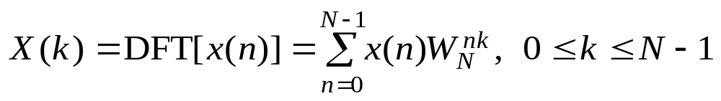
回顾：4.1～3 基2 FFT算法
一、DFT的计算工作量
以正变换为例：
  计算所有的X(k)就要N²次复数乘法运算,
  N(N-1)≈N²次复数加法运算。
而N点的基2 FFT算法的运算量为
复乘次数： (N/2)*L=(N/2) log2 N
复加次数：N*L=Nlog2 N

Slide 3
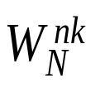
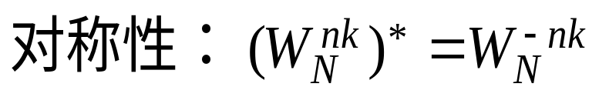
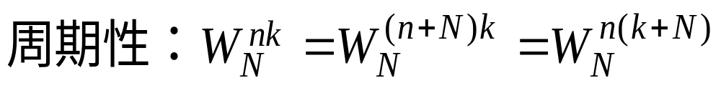
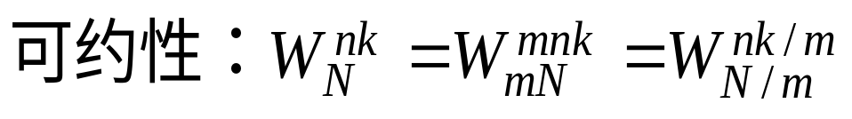
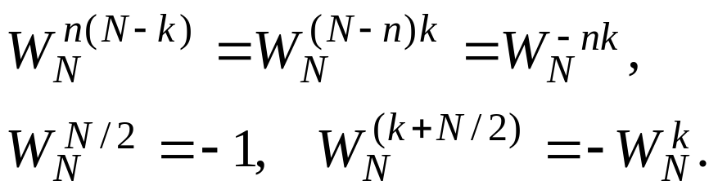
二、改进的途径
1、 的性质
2、有关系数关系

Slide 4

三、8点DFT的FFT的运算流图如下
X (0)
X (0)
X(0)
x(0)
3
1
W
0
N
X (1)
X (1)
X(1)
x(4)
3
1
-1
0
X (0)
W
X (2)
X(2)
x(2)
4
N
1
W
0
2
-1
x(6)
X (1)
W
X (3)
X(3)
N
4
N
1
-1
-1
X (0)
W
0
X (0)
2
N
X(4)
x(1)
5
W
0
W
1
-1
N
X (1)
X (1)
N
X(5)
x(5)
5
2
-1
0
X (2)
W
2
-1
X (0)
W
2
N
X(6)
x(3)
6
N
0
2
-1
3
-1
W
X (1)
W
X (3)
W
X(7)
x(7)
N
6
N
2
N
-1
-1

Slide 5

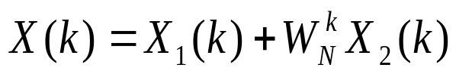
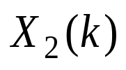
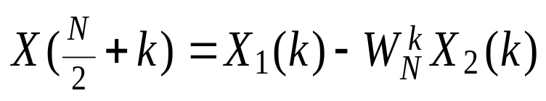
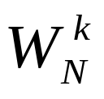
对N=2^{L}的FFT算法的基本规律：
（1）L级蝶形运算；
（2）每级蝶形运算都由N/2个蝶形运算 组成；
（3）每个蝶 形运算有一次复乘，两次复加。
（4）系数规律见下页。
(前一半)
(后一半)
-1

Slide 6


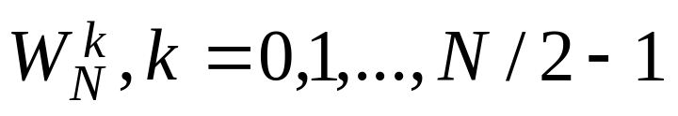
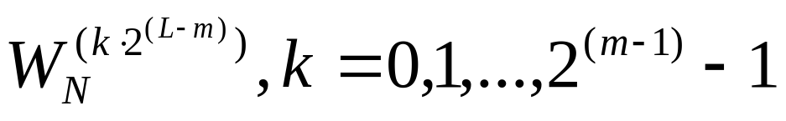
系数规律：
（1）第一级，加权系数只有1个 ，没有乘法。
（2）第二级，系数为2个， ，也可以不用乘法计算。
（3）在最后一级(L级），系数为N/2个，
基本规律：每往前一级，系数个数减半，系数指数乘2。
通用公式：

Slide 7
三、DIT的FFT算法的特点
1、原位运算
输入数据、中间运算结果和最后输出均用同一存储器。
2、 倒位序规律
（时域）倒位序输入，（频域）自然序输出。
3、倒位序实现:
在DSP指令，*ARx+0B。

Slide 8
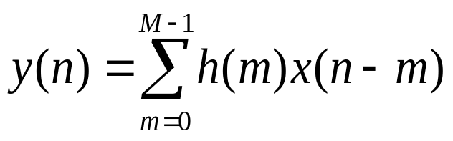
4.10 线性卷积与线性相关的FFT算法
一、线性卷积的FFT算法
线性卷积是求离散系统响应的主要方法之一， 以FIR滤波器为例，设x(n)为L点，h(n)为M点，则输出y(n)为
y(n)也是有限长序列，其点数L+M-1。
本小节先回顾周期卷积及在什么条件可以表示线性卷积，然后学习的线性卷积的FFT算法。

Slide 9


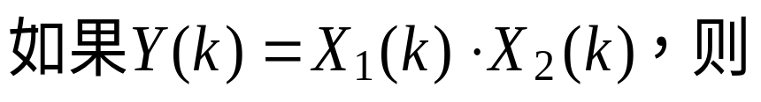
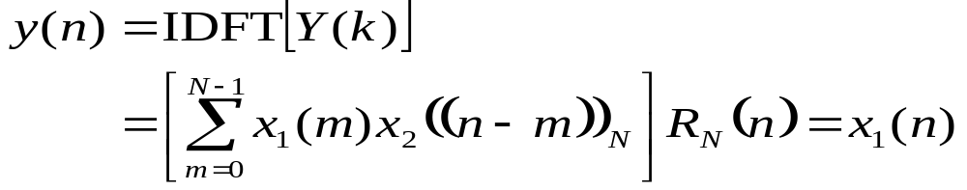
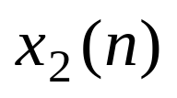
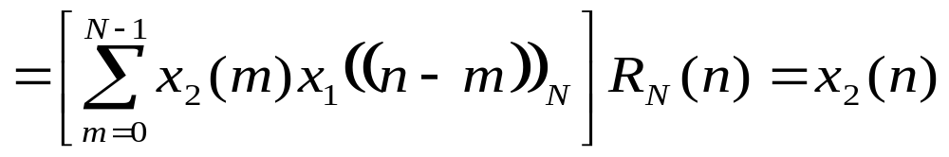
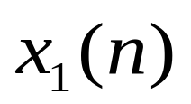
1、圆周卷积和定理
设 和 均为长度为N的有限长序列，且
N
N

Slide 10
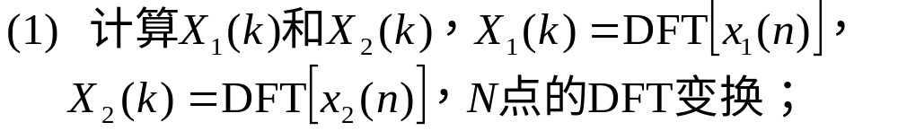
2、圆周卷积和的DFT计算方法
根据圆周卷积和定理，圆周卷积和也可以用DFT和IDFT来计算。步骤如下：
而DFT和IDFT都有快速算法FFT和IFFT，因而圆周卷积可用FFT快速算法实现。

Slide 11
3、线性卷积的FFT算法
当L≥N₁+N₂-1，则圆周卷积与线性卷积相等，而圆周卷积可用FFT计算线性卷积，因此，线性卷积在满足一定条件时也可以用FFT算法快速实现。
实现方法见下页。

Slide 12
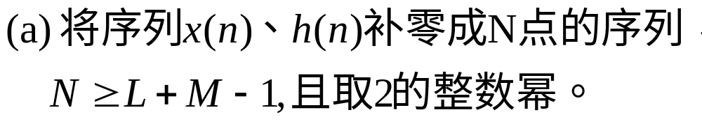
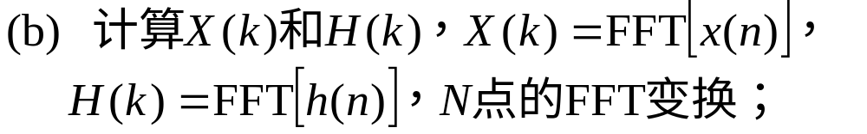
线性卷积用FFT算法快速实现方法

Slide 13
可见，只要进行二次FFT，一次IFFT就可完成线性卷积计算。计算表明，
L=8、16、32时，圆周卷积的运算量大于线性卷积；
L=64时，二者相当；
L>64时，上述计算线性卷积的方法比直接计算线卷积有明显的优越性，因此，也称上述循环卷积方法为快速卷积法。
上述结论适用于 x (n)、 h(n) 两序列长度比较接近或相等的情况。

Slide 14
在FIR滤波运算中， 如果x(n)、h(n) 长度相差较大，例如, h(n) 为某滤波器的有限长单位脉冲响应，用来处理一个很长的输入信号 x(n)，或者处理一个连续不断的信号，按上述方法，h(n) 要补许多零再进行计算，计算量有很大的浪费，或者根本不能实现。
为了保持快速卷积法的优越性，可将 x(n) 分为许多段，每段的长度与 h(n) 接近，有两种处理方法。

Slide 15
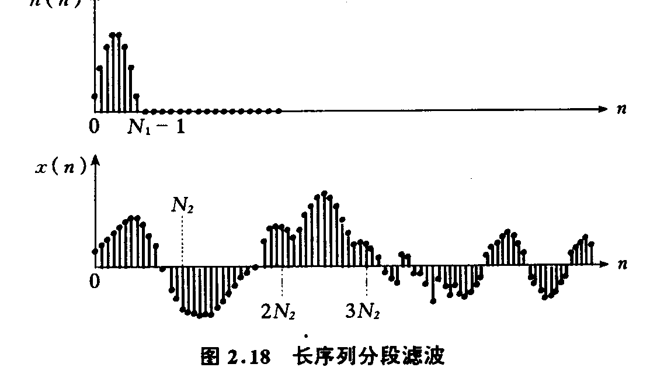
(1) 重叠相加法——由分段卷积的各段相加构成总的卷积输出
h(n)
x(n)

Slide 16
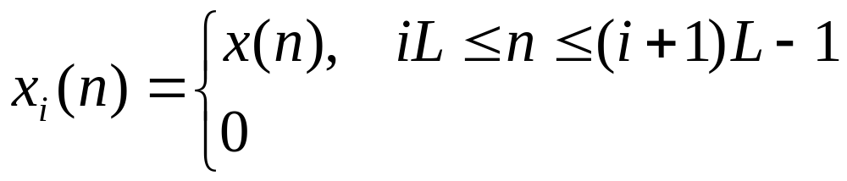
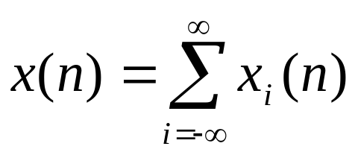
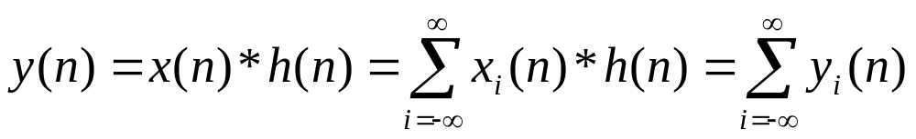
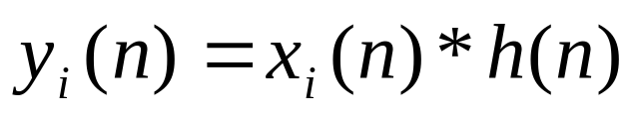
假定 x_{i}(n) 表示 x(n)序列的第i段 ：
则输入序列可表为：
于是输出可分解为：
其中

Slide 17
1）先对 x_{i}(n)、 h(n)补零成N点长度，N≥L+M-1
一般选 N=2的整数幂。
2）用基2 FFT计算 y_{i}(n)=x_{i}(n)*h(n)。
3）重叠部分相加构成最后的输出序列。
由于y_{i}(n)的长度为N，而x_{i}(n)的长度为L，因此相邻两段y_{i}(n)序列必然有N-L=M-1点发生重叠。

Slide 18
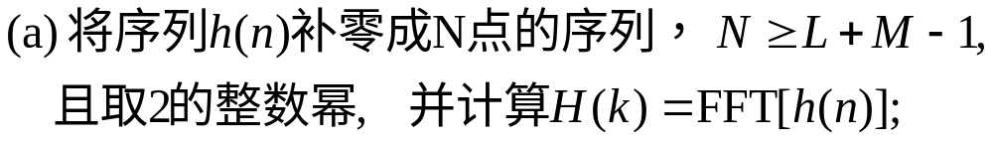
计算步骤：
(e) 将重叠部分相加。

Slide 19
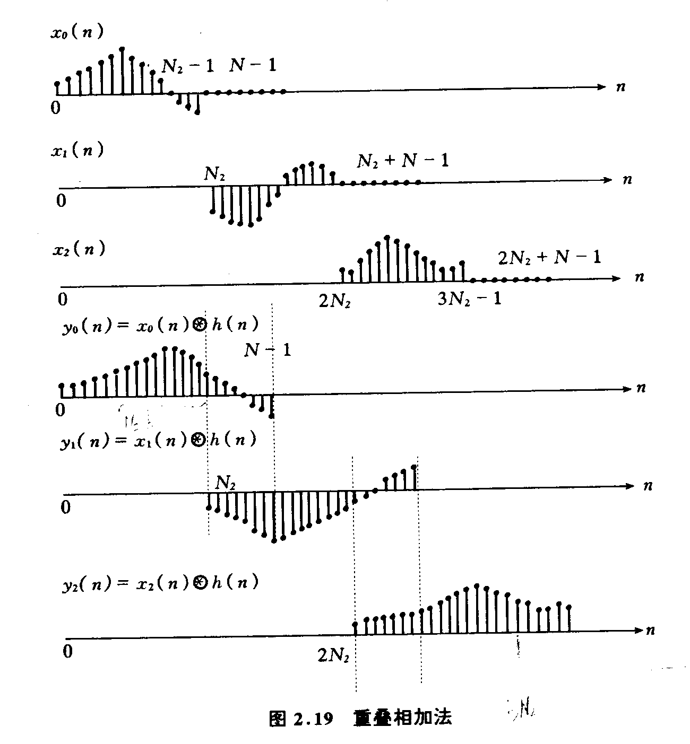

Slide 20
(2)重叠保留法
这种方法与重叠相加法类似，但省去了重叠相加法最后的相加运算。
主要区别有：
（a）这种方法在上面分段序列中补零的部分不是补零，而是保留原来的M-1个输入序列值。
（b）这时，如利用DFT实现h(n)和x_{i}(n)的循环卷积，则每段卷积结果中前M-1个点不等于线性卷积值需舍去。

Slide 21
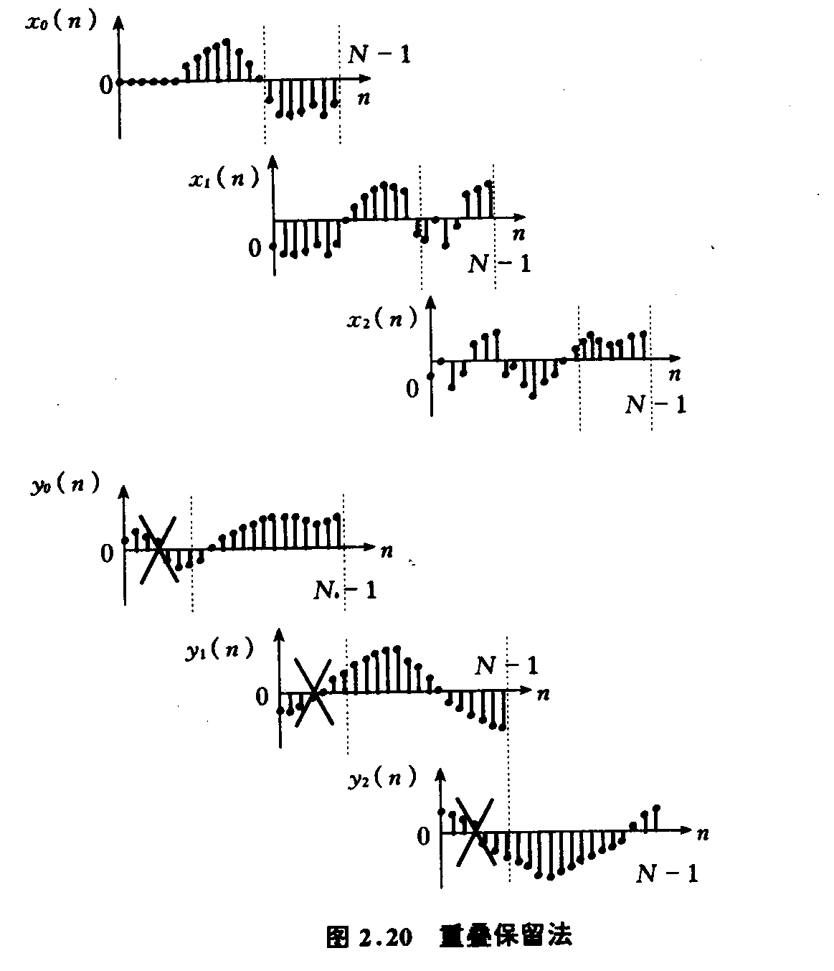

Slide 22
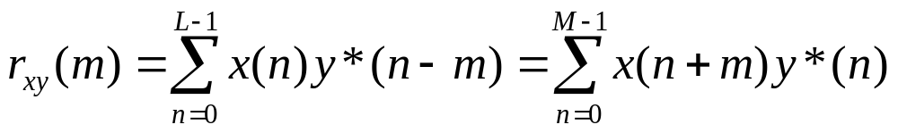
二、线性相关的FFT算法
相关的概念很重要，互相关运算广泛应用于信号分析与统计分析，如通过相关函数峰值的检测测量两个信号的时延差等。
设x(n)为L点，y(n)为M点，它们的线性相关为
利用FFT算法求线性相关是用圆周相关代替线性相关。

Slide 23
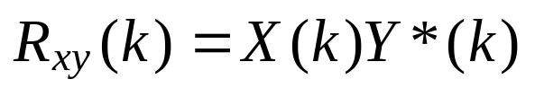
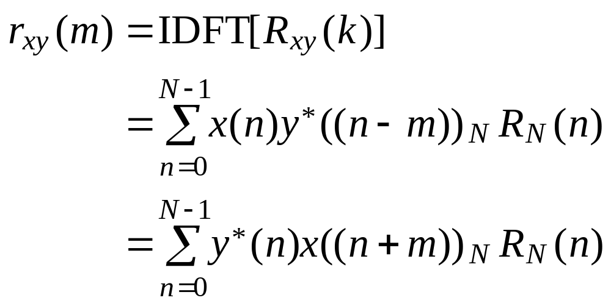
1、圆周相关定理
若
则

Slide 24
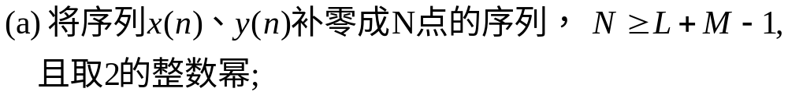
2、线性相关的FFT算法

Slide 25
3、线性相关的FFT算法的MATLAB仿真
x=[1 3 -1 1 2 3 3 1]; y=[2 1 -1 1 2 0 -1 3]; ％8点
k=length(x);
X=fft(x,2*k); Y=fft(y,2*k); ％fft函数可以自动补零。
rm=real(ifft(X.*conj(Y)));
rm=[rm(k+2:2*k) rm(1:k)];
m=(-k+1):(k-1);
stem(m,rm),xlabel('m'); ylabel('幅度');
figure(2)，rm2=xcorr(x,y)，stem(m,rm2)

Slide 26
